Slide 1




Projet d’étude :
Le Covid-19
Supervisé par Mme. MARIN Julie
Date du rapport
GUNDUZ Maxime
M’PEMBELE Dieuleveut
2023-2024

Slide 2
Plan
Introduction
Méthodologie
Résultats
Discussion et conclusion
M1 Informatique Médical : GUNDUZ Maxime, M’PEMBELLA Dieuleveut

Slide 3
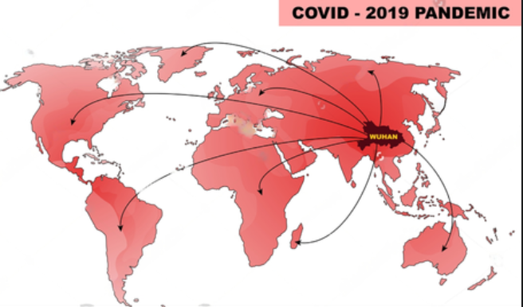
Introduction du contexte
M1 Informatique Médical : GUNDUZ Maxime, M’PEMBELLA Dieuleveut
1

Slide 4
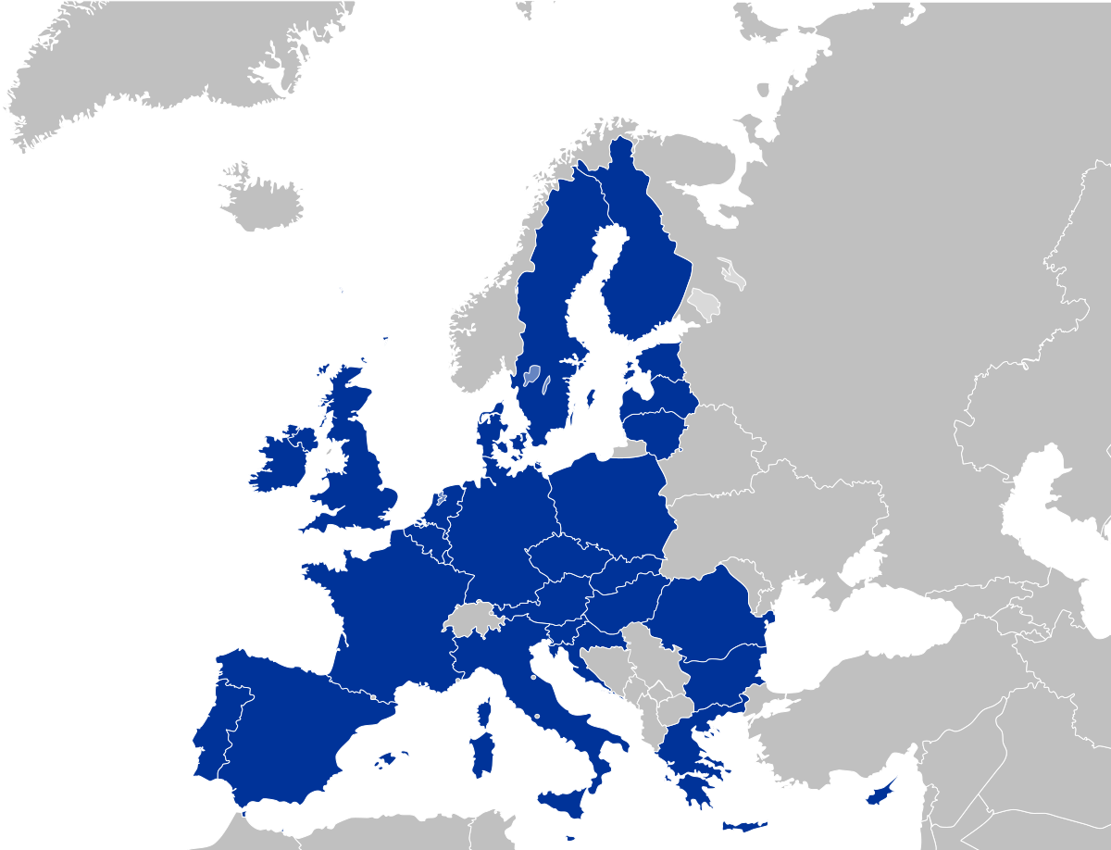
Méthodologie : Présentation de la population d’étude
27 pays analysés pendant 1 an chaque jour.
M1 Informatique Médical : GUNDUZ Maxime, M’PEMBELLA Dieuleveut
2

Slide 5








Méthodologie : Outils et langages utilisés
M1 Informatique Médical : GUNDUZ Maxime, M’PEMBELLA Dieuleveut
3

Slide 6

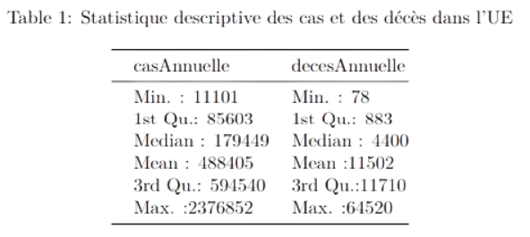
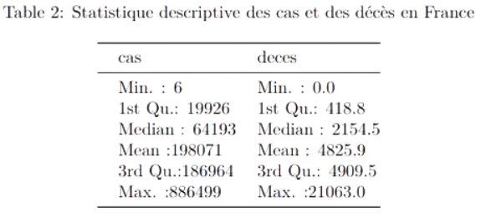
La France par rapport aux autres pays de l'UE
Pays avec le plus de cas : France
Pays avec le moins de cas : L’île de Malte
Pays avec le plus de décès : Italie
Pays avec le moins de décès : L’île de Chypre
Mois avec le plus de cas : Novembre
Mois avec le moins de cas : Janvier
Mois avec le plus de décès : Avril
Mois avec le moins de décès : Janvier
M1 Informatique Médical : GUNDUZ Maxime, M’PEMBELLA Dieuleveut
4

Slide 7
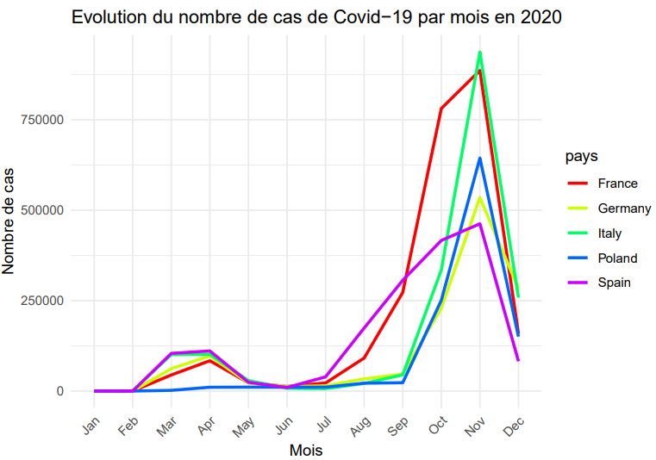
Evolution du nombre de cas de Covid−19 par mois en 2020
M1 Informatique Médical : GUNDUZ Maxime, M’PEMBELLA Dieuleveut
5

Slide 8
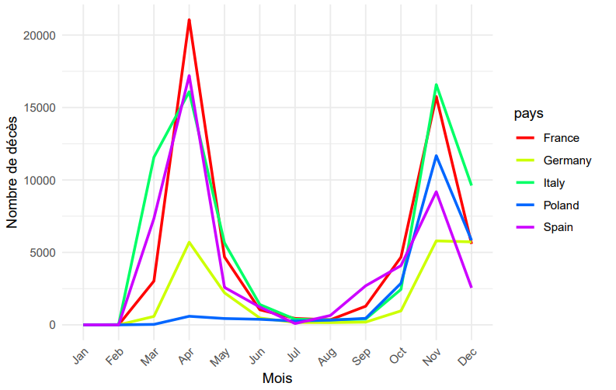
Evolution du nombre de décès liés au Covid−19 par mois en 2020
M1 Informatique Médical : GUNDUZ Maxime, M’PEMBELLA Dieuleveut
6

Slide 9
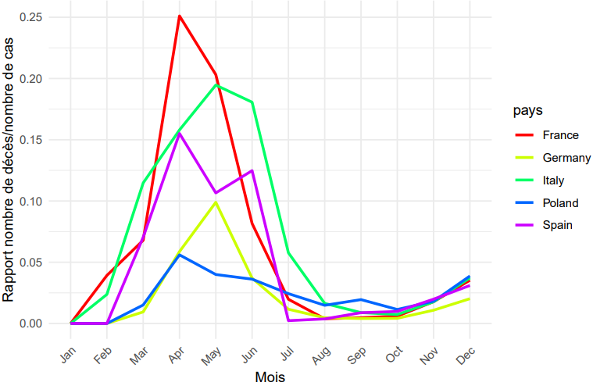
Evolution du rapport nombre de décès/nombre de cas de Covid−19 par mois en 2020
M1 Informatique Médical : GUNDUZ Maxime, M’PEMBELLA Dieuleveut
7

Slide 10
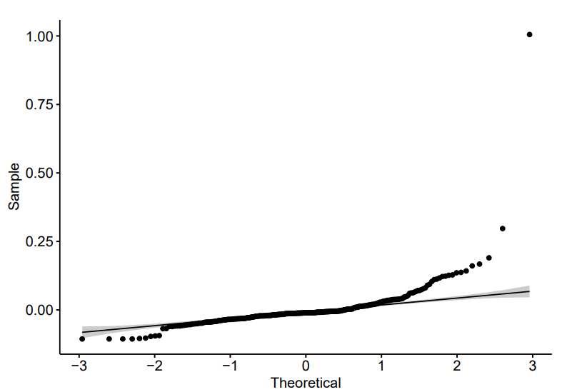

Similarité du rapport nombre de décès/nombre de cas entre les pays de l'UE
Test de Shapiro:
P-valeur = 2.72e-29
P-value < 0.05
Test de Kruskall :
P-valeur = 6.31e-02
P_value > 0.05
Analyse des résidus de l'ANOVA
M1 Informatique Médical : GUNDUZ Maxime, M’PEMBELLA Dieuleveut
8

Slide 11

Études de corrélation
Cas-Décès
Cas-Population 2019
Coefficient = 0.5677285
P-valeur : < 2.2e-16
P-valeur < 0.05
Coefficient = 0.3688516
P-valeur = 4.52e-282
P-valeur < 0.05
M1 Informatique Médical : GUNDUZ Maxime, M’PEMBELLA Dieuleveut
9

Slide 12







Discussion
Tourisme
Taille de la population susceptible d'avoir des maladies
Infrastructure hospitalière
Règles gouvernementales
M1 Informatique Médical : GUNDUZ Maxime, M’PEMBELLA Dieuleveut
10

Slide 13
Sommaire
Introduction du contexte...................................................................1
Méthodologie : Présentation de la population d’étude.................2
Outils et langages utilisés..................................................................3
La France par rapport aux autres pays de l'UE...............................4
Evolution du nombre de cas de Covid−19 par mois.......................5
Evolution du nombre de décès liés au Covid−19 par mois ...........6
Evolution du nombre de décès liés au Covid−19 par mois ...........6
Evolution du rapport nombre de décès/nombre............................7
Similarité du rapport nombre de décès/nombre de cas................8
Études de corrélation..........................................................................9
Discussion............................................................................................10
M1 Informatique Médical : GUNDUZ Maxime, M’PEMBELLA Dieuleveut

